Slide 1
Claire Gavray
Université de Liège
FASS et FPSLSE

Slide 2
Les constats de base

Slide 3
Accroissement conjoint du taux d’emploi féminin et du taux d’emploi à temps partiel
En Belgique comme ailleurs (même si intensités différentes)
Entre 1986 et 2006, le nombre de femmes actives a augmenté de 50% et cet accroissement vaut surtout pour les classes d’âge élevées. Désormais plus de différence significative selon qu’on a charge d’enfant ou non
On est passé d’un taux d’emploi féminin de 38% en 1986 à 54% en 2006 et 58 % en 2016 (situation un peu moins favorable en Wallonie)
Conjointement le taux d’emploi féminin salarié à temps partiel ( depuis plus longtemps déjà une pratique significative dans notre pays comparativement à d’autres) est passé entre ces 3 années de 25% à 42% en 2006 et 46 % en 2016

Slide 4
! Le taux d’emploi à temps partiel des hommes a augmenté –(proche de 10% désormais) mais pas le même temps partiel et le caractère sexué de ce type d’emploi est resté stable avec le temps (autour de 80% des détenteurs d’emploi à temps partiel sont des femmes).
Effet d’âge beaucoup plus fort chez les hommes que chez les femmes H les plus concernés : les jeunes et les travailleurs en fin de carrière
Toutes les tranches d’âge sont concernées chez les femmes même chez celles qui n’ont pas encore d’enfants ou n’en ont plus à charge

Slide 6
Pas lien linéaire avec le niveau de diplôme dans le groupe masculin mais un lien très fort dans le groupe féminin
2009 Belgique ( Valenduc)
60% des femmes en emploi avec un dipl max de primaire occupaient un emploi à temps partiel contre 28% des femmes diplômées universitaires (emplois dans le non-marchand, l’enseignement….)
> l’écart se creuse entre les sexes mais aussi entre les femmes et entre les groupes sociaux

Slide 7
Tous les secteurs d’activité sont concernés par le caractère sexué/ genré de l’emploi à temps partiel et de son évolution
Industrie 7% H 31% F
Commerce 12% H 45% F
Assurances 9% H 42% F
Activités soc. 19% H 58% F
Arts spectacle 27% H F51%

Slide 8
50% des emplois à temps partiel renvoient à un nombre d’ heures inférieur à 20H/sem
Les contrats à temps partiel long (supérieur à un 3/4 temps) qui représentent 25% du temps partiel se localisent dans le secteur énergie, l'administration publique et les activités financières.
Les petits contrats à temps partiel se concentrent principalement dans 3 branches d'activités très féminisées: l’Horeca, les services collectifs, sociaux et aux personnes et l’industrie manufacturière.
…cela même si le nombre moyen d’heures travaillées par semaine (contractuelle et habituelle) est proche pour les hommes et pour les femmes (24H/sem) à temps partiel > différence d’écart de distribution du temps travaillé au sein des deux groupes > attention à l’indicateur retenu pour tirer des conclusions

Slide 9
Nécessaire de replacer le travail, l’emploi et l’emploi à temps partiel en regard au contexte de pensée en évolution

Slide 10
Dominique Méda (Le Travail, Que sais-je ?, 2015) explique que
la notion de travail est historique et que le terme actuel est le résultat de la
sédimentation de trois couches de signification (qui s’organisent en couche) :
le travail facteur de production (élément nécessaire à côté du capital)
(XVIIIe siècle) -
le travail-essence de l'homme (début XIXe), travail comme activité mais aussi
but conscient auquel il doit subordonner sa volonté (valeur du travail en hausse; il
est devenu élément central de l’identité)
- le travail pivot de la distribution des revenus, des droits et des protections
caractéristiques de la société salariale (fin XIXe), via l’inscription dans l’emploi.
A remarquer que sur la dernière période, les revenus des ménages dépendent
de plus en plus du salaire et des protections qui l’accompagnent.

Slide 11
Emploi à temps plein / à temps partiel cette distinction existe-t-elle depuis toujours ?
Assez récent
suite aux demandes des entreprises, à leur avantage
avec des conditions de travail de plus en plus difficiles pour les travailleurs /euses

Slide 12
La patte de l’état dans le développement de l’emploi à temps partiel et les dégradations continues du statut d’emploi à temps partiel
Encouragement par des primes du développement de ce type d’emploi
Réglementations désormais au profit des employeurs
Moyen pour l’état de réduire le taux de chômage et se rapprocher des objectifs de hausse rapide du taux d’emploi féminin

Slide 13
Qu’en ont dit les syndicats?
Avant tout mises en garde et conseils ( plutôt prendre crédit-temps)
Reconnaissance de la déstabilisation de l’emploi féminin
« Supercherie du bonus à l’emploi »

Slide 14
Une promotion du temps partiel et une acceptation de ces évolutions… largement parce que cela touche les femmes et qu’elles ont peu de pouvoir de négociation pour se défendre dans le modèle de pensée de la société… qu’elles ont par ailleurs aussi intériorisé.
Arguments naturalistes et de ‘choix’
Arguments renvoyant aux demandes des clients
Arguments de protection ‘pénibilité’ / discrimination bienveillante
Très souvent, tout sauf des horaires de conciliation entre vie privée et professionnelle !

Slide 15
Une conception et une réalité sexuée et genrée des temps sociaux qui
englobent bien plus que la question de l’emploi à temps partiel
La charge mentale des femmes > plus vers une vision et une pratique du temps ‘long’
Les enquêtes budget-temps renvoient à une vision ‘masculine du temps’
Le temps gratuit et familial reste encore souvent pensé comme du temps non productif .
Pas de changement radical dans le partage des activités au sein des couples

Slide 18
L’égalité dans les couples, où est-elle la plus ‘forte’ ?
Résultat de mes recherches :
plus de partage équilibré des différents temps quand deux membres du couple à diplôme moyen à haut dans secteur soin, enseignement, non marchand, travaillent à temps plein (proche de 38H), ont des salaires proches > quand pouvoir de négociation équilibré.
Les jeunes gardent l’impression que le partage des tâches et des temps se fait spontanément de manière équilibrée selon les goûts de chacun …. Peu de négociation en début de couple > problèmes surgissent après

Slide 19
L’impact en termes de carrière, de revenus et de risques de pauvreté
Angeloff, Tania. « Des miettes d'emploi : temps partiel et pauvreté », Travail, genre et sociétés, vol. 1, no. 1, 1999, pp. 43-70.
Les femmes représentent le gros du réservoir de travailleurs pauvres

Slide 20
Peu de possibilités de formation , de carrière pour les travailleuses à temps partiel

Slide 21
85% des chefs de famille monoparentale sont des femmes et elles travaillent largement dans les secteurs professionnels précaires et à petits salaires (79%), comme les titres-services (90%)
(Marche mondiale des femmes 2016)

Slide 22
Triomphe légalisé de la flexibilité des travailleurs les plus démunis.

Slide 23
La détention d’un emploi à temps partiel : l’emballement de trajectoires fragiles
PSBH thèse 2003
Résultats pouvant aller dans ce sens
emploi à temps partiel+ à durée déterminée conduisent à une interruption de travail et le plus souvent après à un nouvel emploi à temps partiel avec au bout du compte un risque de découragement qui peut mener vers la sortie d’emploi (… suivie désormais d’une injonction à y retourner…. )
> de nombreuses carrières incomplètes

Slide 24
Le rapport révèle qu'à temps partiel, l'écart de salaire entre les hommes et les femmes est encore plus important. Une salariée à temps partiel gagne 18 % de moins par mois qu'un salarié à temps partiel. ( La libre 2010 : La précarité d’emploi s’étend)

Slide 25
Femmes peu qualifiées, pauvres parmi les pauvres
Salaires en bas de l’échelle des qualifications
Complément de revenus pour impossibilité de compléter progressivement retiré
Pas d’avantages extra-légaux

Slide 26
Psbh 1993
Difficile de nouer les deux bouts:
Quand travaillé les 12 mois l’année passée 23%H et 35% F
Quand pas travaillé du tout l’année passée 45%H ET 64% F
Quand travail et non travail l’année passée 38%H et 67% F

Slide 27
Des réductions de sociabilité, de vie sociale et souvent un sentiment de solitude

Slide 28
Pourquoi si peu de réactions et de révolte ?

Slide 29
aspects psycho-sociaux à prendre en compte
Niv de dépression ( PSBH,2003)
selon situat socioprof /échelle de 100
Trav TP 31
Trav t partiel 36
Chômeur indemn 37
Chom non indemn ou statut imprécis 45
On peut croire que même impact chez les hommes et les femmes
Mais le recours au concept de genre (à l’œuvre au niveau psycho-social et pas seulement statutaire) nous aide à voir les choses plus finement

Slide 30
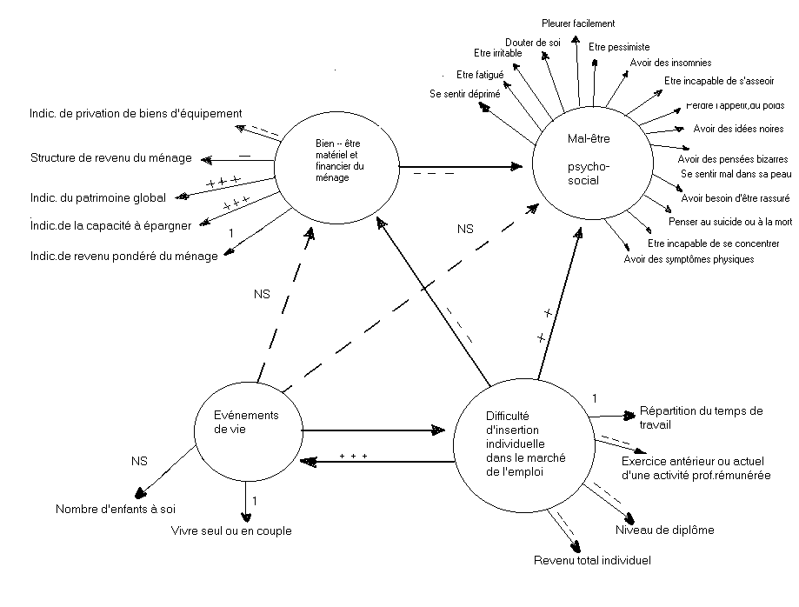
Graphique. Analyse Lisrel effectuée sur 2497 hommes
Null Model Chi-Square DF 351 543 665.5
Chi-Square DF 318 2 334.0
GFI .93
AGFI .92

Slide 31
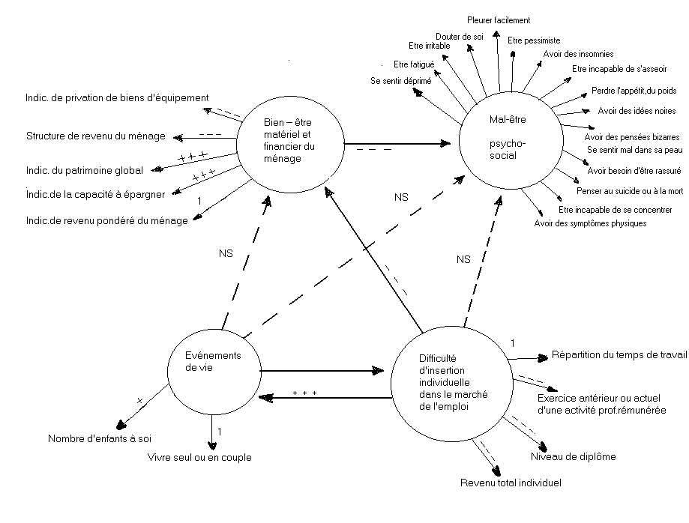
Graphique. Analyse Lisrel effectuée sur 2083 femmes
Null Model Chi-Square DF 351 46 712.7
Chi-Square DF 318 2 000.2
GFI .93
AGFI .91

Slide 32
« Il apparaît nécessaire de comprendre les raisons pour lesquelles contrairement aux hommes, les femmes ne sont pas sujettes à l’effet néfaste du chômage sur la « santé mentale ».
Sylvie Blasco et Thibault Brodaty, Le lien entre chômage et santé mentale

Slide 33
Le classement des travailleurs selon la typologie de Paugham -sécurité d’emploi # satisfaction d’emploi- montre aussi ce que Major (1993) appelait un contentement paradoxal (sens différent du mot justice par hommes et femmes / ce qu’ils donnent et reçoivent dans la sphère familiale et professionnelle).
Un peu plus de femmes que d’hommes parmi les femmes à faible sécurité d’emploi et satisfaites

Slide 34
Autre résultat de ma thèse allant dans le même sens
! Ce sentiment peut évoluer au vu de l’évolution des opportunités historiques de chaque groupe ou sous-groupe, au croisement des rapports de sexe et de classe
Parmi les mères avec de jeunes enfants, les plus diplômées sont les plus déprimées
Conscience subite des inégalités +une certaine révolte, notamment contre ce type d’affirmation
Dans cette catégorie de personnes ayant un niveau d'éducation élevé, le temps partiel est plutôt choisi que contraint, car l'accueil des enfants ne constitue pas un souci financier quand les deux conjoints sont cadres supérieurs, note Marianne Bertrand. [...]
Parmi les pères, les moins diplômés sont les plus déprimés (parfois exposés eux-mêmes à un emploi de basse qualité)

Slide 35
Enjeux en termes de pension et de protection dans le grand âge
Avancée pour sécuriser les carrières mixtes où on pouvait ne plus avoir droit à rien à cause d’un nombre insuffisant d’années dans les deux statuts de salarié ( ICI les hommes étaient plus concernés que les femmes)
Mais droit et montant de pension de plus ne plus tributaires de la durée réelle travaillée (ce qui pénalise plus les femmes)

Slide 36
restriction drastique de l’indemnisation du crédit-temps, dont celle dite « sans motif » . Même les congés liés aux naissance sous tension

Slide 37
2008
98% des hommes arrivés à la pension bénéficient d’une pension de travail , bcp moins de femmes qui bénéficient d’une pension de survie ( 52%) ou mixte avec des montants bcp moins élevés au total
Montant moyen effectif de pension ( en euros)
Salarié 1250 H 660 F
Indépendant 820 H 310 F
Salarié + indépendant : 900 H et la moitié pour F

Slide 38
En Belgique, l’écart sexué en termes de montants de pension n’arrive nullement à se résorber. En fait, cet écart mesuré sur une base mensuelle est monté de 29 % en 2010 à 31 % en 2012

Slide 39
Pensions moindres pour les femmes quel que soit le régime (carrières plus courtes et salaires moindres) et quelle que soit la situation de famille ( famille ou isolé).
Aujourd’hui, on invite les femmes à travailler plus longtemps non plus pour gagner plus mais pour éviter la décote, voir la perte de droits
Les pensions belges sont parmi les plus basses d’Europe.

Slide 40
Le seul argument avancé est un argument de bonne gestion des finances publiques
quid du travail intergénérationnel fourni par les jeunes pensionné.e.s pour aider les jeunes familles ou les ainés?
Quid de la complexification des trajectoires personnelles démographiques, avec l’augmentation d’unions hors mariage et de divorces à tous les âges de la vie : en Belgique par exemple, 27 % des personnes divorcent après l’âge de 50 ans
Préoccupant aussi
l’augmentation de l’espérance de vie: celle-ci expose toujours davantage les femmes à des risques de dépendance et à des coûts de soins de santé importants. Par exemple, en Belgique en 2010, 44 % des femmes de 65 ans et plus étaient veuves, alors que c’était le cas de 14 %des hommes

Slide 41
Le risque de pauvreté des ainées est élevé et risque d’exploser.
C’est caché par la façon dont on mesure la pauvreté (sur base des revenus du ménage).
Quand le risque de pauvreté est calculé non plus au niveau du ménage mais au niveau personnel, avec un seuil de pauvreté maintenu à 60 % du revenu médian individuel, l’écart entre hommes et femmes de plus de 64 ans en Belgique se creuse fortement : selon les calculs de D. Meulders (ULB), le risque des hommes avoisine 10 % et celui des femmes 50 % dans cette tranche d’âge.

Slide 42
Où en est-on ? CSC 2016
Droit réduit à la pension minimum
Depuis 2016, malgré l’opposition des syndicats, la pension minimum est de 1.145 euros pour les salariés qui comptent une carrière complète, soit 45 ans de travail. Mais la majorité des pensionnés n’ouvrent pas ce droit puisque la carrière moyenne d’un homme est de 42 ans, celle d’une femme de 36 ans, ce qui les précipite déjà au-dessous du risque européen de pauvreté.
Pour les carrières courtes à temps partiel, un droit minimum par année de carrière est octroyé depuis 1997 pour les personnes qui ont travaillé à raison d’1/5ème temps au moins durant quinze ans. Récemment, M. Bacquelaine a déclaré dans la presse qu’il voulait limiter l’octroi de la pension minimum aux personnes qui ont à leur actif l’équivalent de vingt ans de travail à temps plein. Pour les autres, la pension minimum subsisterait pour les personnes ayant travaillé trente ans à deux-tiers temps (y compris les périodes assimilées).

Slide 43
Démantèlement des assimilations, c’est-à-dire les périodes de maladie, de chômage – y compris économique, de prépension. Impact sur les enseignants dont les deux mois de vacances ne seraient pas pris en compte avant leur nomination….

Slide 44
Adaptation au bien-être réservée à certains
Le ministre souhaite qu’à l’avenir, les adaptations au bien-être soient axées sur les pensions minimums des personnes qui ont 45 ans de carrière..
Pour relever les pensions les plus élevées, raboter les pensions les plus basses!

Slide 45
Mêmes évolutions dans tous les pays ? oui et non
Deux conceptions et pratiques différentes
* Durcir les conditions de l’emploi à temps partiel
* Penser plus à une généralisation de l’abaissement de la durée du travail avec une protection de base de tous
Ex Cas hollandais

Slide 46
D. MEDA est-elle une rêveuse ?
« En fait, le bon temps de travail c’est celui qui permet à l’ensemble des personnes en âge de travailler d’accéder à l’emploi et un revenu décent, mais aussi aux hommes et aux femmes d’assurer avec sérénité la prise en charge à parts égales des activités domestiques et familiales, ce qui est loin d’être le cas aujourd’hui . Aller dans l’autre direction risque de de s’assortir d’un coût individuel, familial et sociétal toujours plus élevé ».
!!!En dénonçant les risques liés à temps partiel et en mettant en garde les femmes, nous participons nous-mêmes sans le vouloir à la fragilisation des engagements familiaux ??? Ce qu’il faut viser, c’est un meilleur partage des tâches, engagements et ressources entre hommes et femmes.

Slide 47
Selon Réjane Sénac, on serait passé de l’exclusion des femmes (comme de minorités comme les demandeurs d’asile) en emploi à leur inclusion partielle et désormais sous condition de rentabilité économique et non pas/déjà plus sur le critère de citoyenneté cfr l’ouvrage ‘ Les non-frères au pays de l'égalité’ , 2016
Qui résiste ?
cfr le désamour des cadres.

